Slide 1
Khối Webserver
Khối nguồn
Khối xử lý trung tâm
Khối cơ cấu chấp hành
Khối cảm biến
Khối hiển thị

Slide 2
Khối Webserver
Khối nguồn
Khối xử lý trung tâm
Khối cơ cấu chấp hành
Khối cảm biến
Khối hiển thị

Slide 3
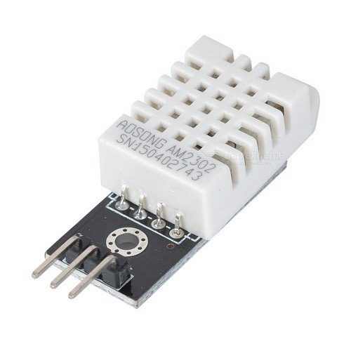
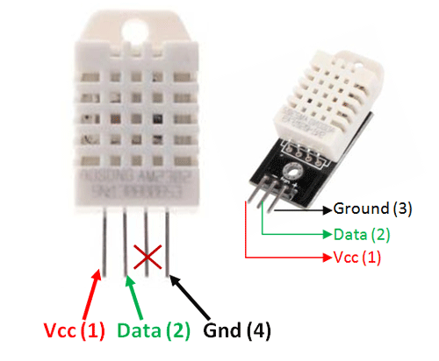

Slide 4
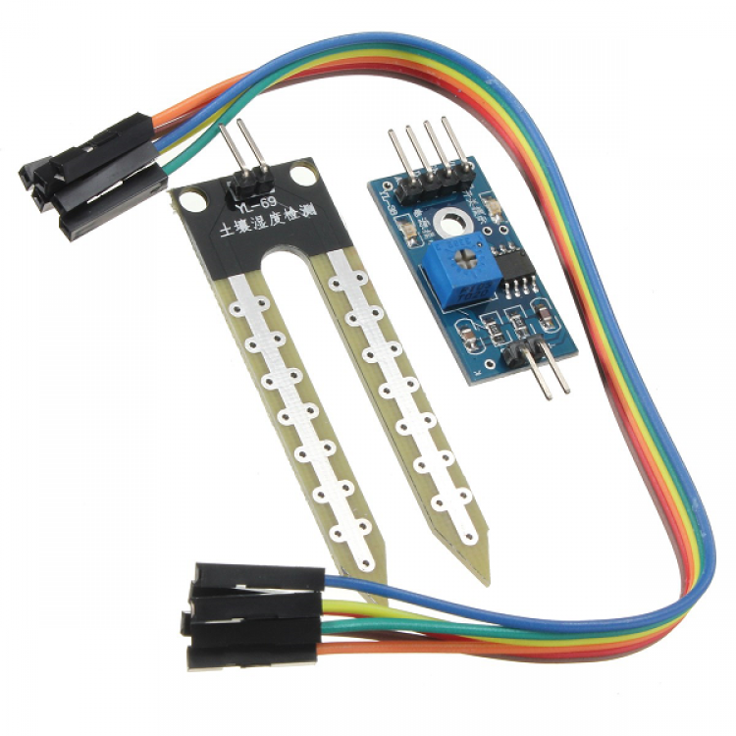
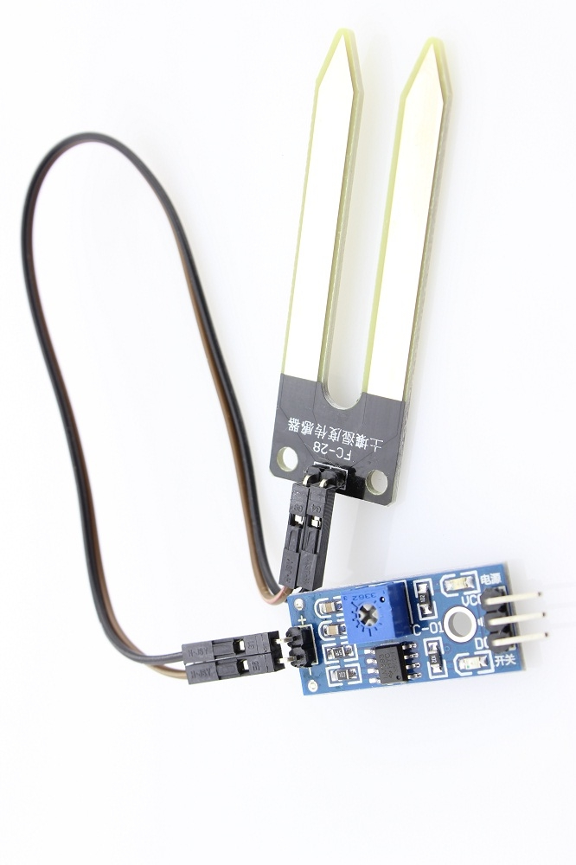

Slide 5
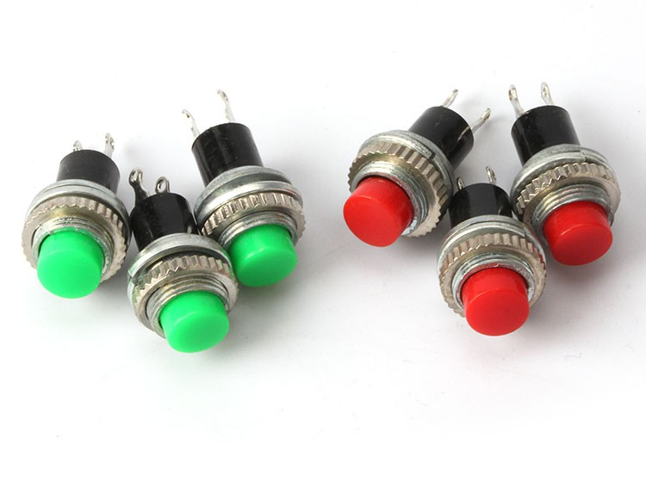
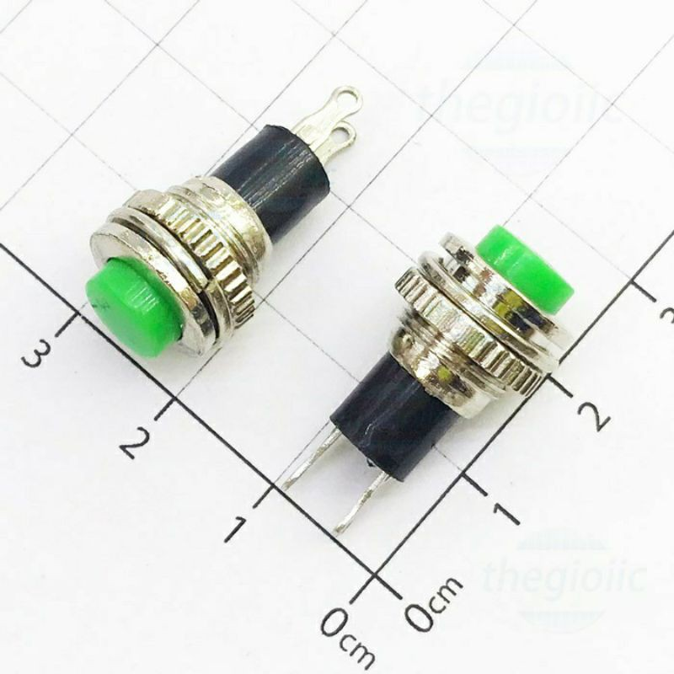

Slide 6
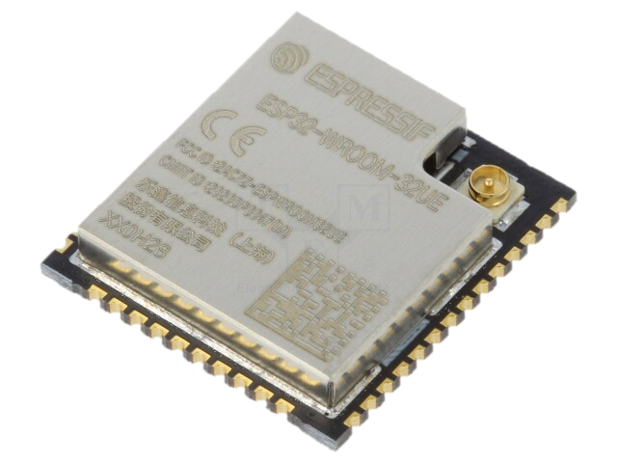
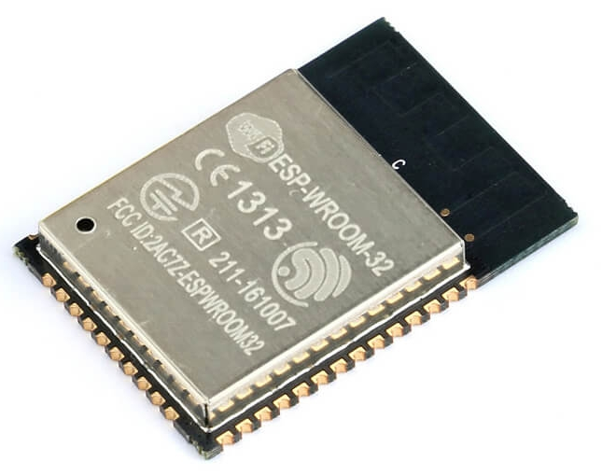

Slide 7
Coil Sensitivity Coil Voltage Code Nominal Voltage (VDC) Nominal Current (mA) Coil Resistance (Ω) ±10% Power Consumption (W) Pull-In Voltage (VDC) Drop-Out Voltage (VDC) Max-Allowable Voltage (VDC) 03 03 120 25 05 05 71.4 70 06 06 60 100 09 09 40 225 12 12 30 400 24 24 15 1600 SRD (High Sensitivity) 48 48 7.5 6400 abt. 0.36W 75%Max. 10% Min. 120% 03 03 150 20 05 05 89.3 55 06 06 75 80 09 09 50 180 12 12 37.5 320 24 24 18.7 1280 SRD abt. 0.45W (Standard) 48 48 10 4500 abt. 0.51W

Slide 8
• Khả năng chuyển mạch có sẵn 10A mặc dùthiết kế kích thước nhỏ cho mật độ cao P.C. bảngkỹ thuật lắp.• UL, CUL, TUV được công nhận.• Lựa chọn vật liệu nhựa chịu nhiệt độ cao vàhiệu suất dung dịch hóa học tốt hơn.• Có sẵn các loại niêm phong.• Mạch từ rơle đơn giản để đáp ứng chi phí thấpsản xuất hàng loạt.

